Slide 1
10
10
10
10
Ⅰ
Ⅱ
Ⅲ
Ⅳ
3
4
3
2
1
2
2
3
4
1
2
a
b
c
d
Notes:
最优解 7

Slide 2
10
10
10
10
Ⅰ
Ⅱ
Ⅲ
Ⅳ
3
4
3
2
1
2
2
1
2
3
4
a
b
c
d
Notes:
给定解 9 给定值 可以固定改变的边

Slide 3
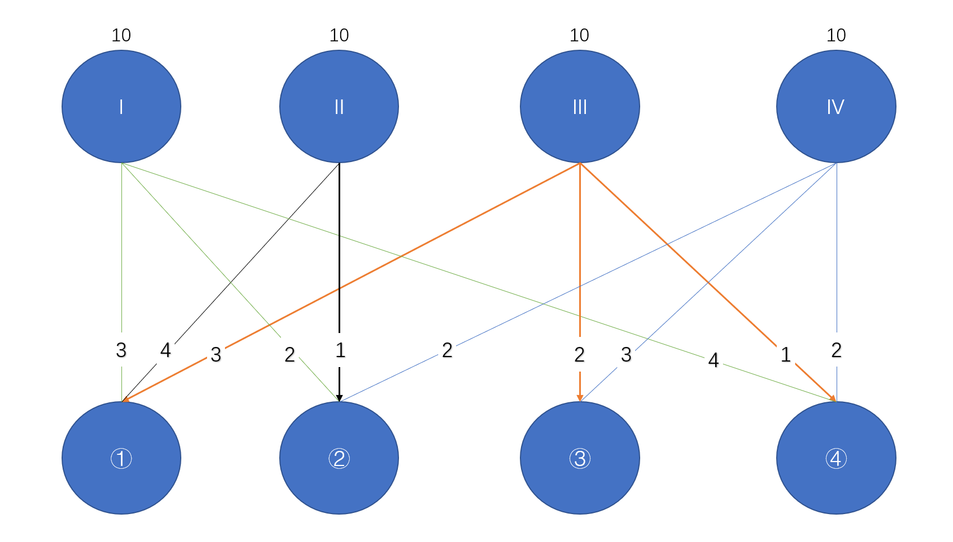
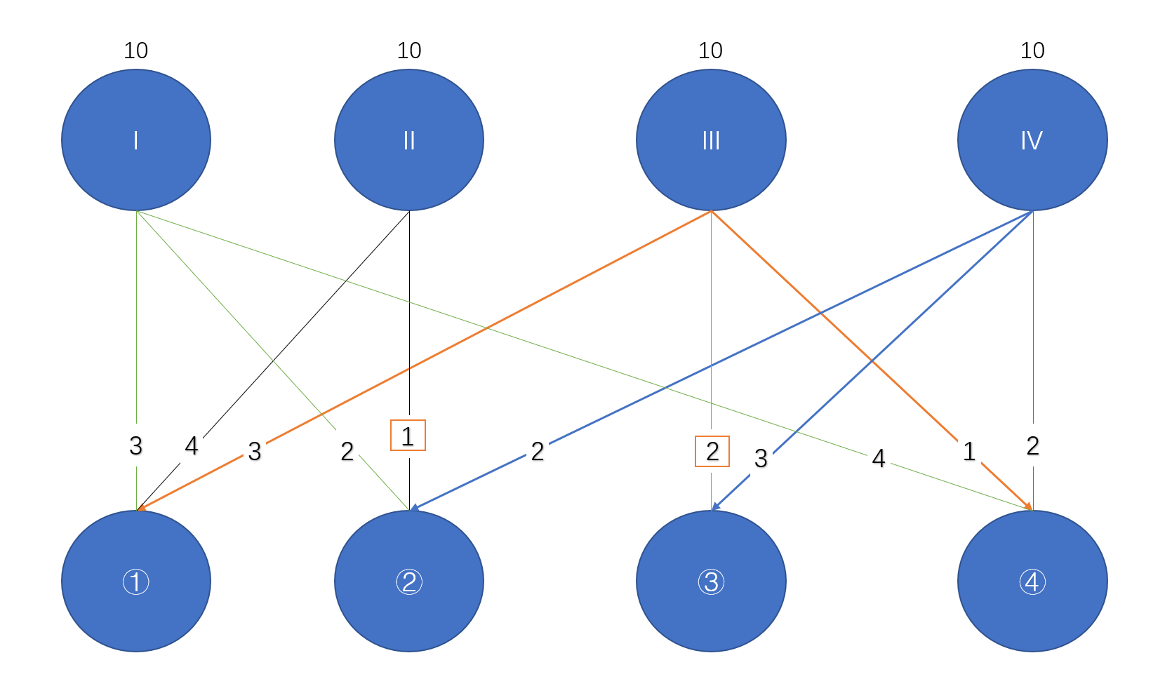

Slide 4
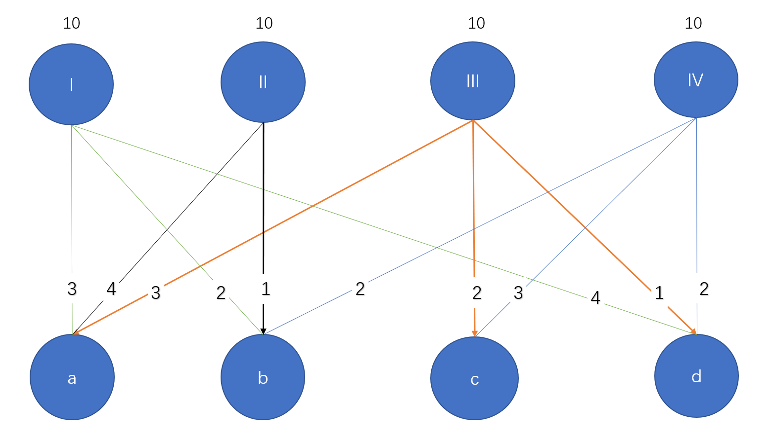
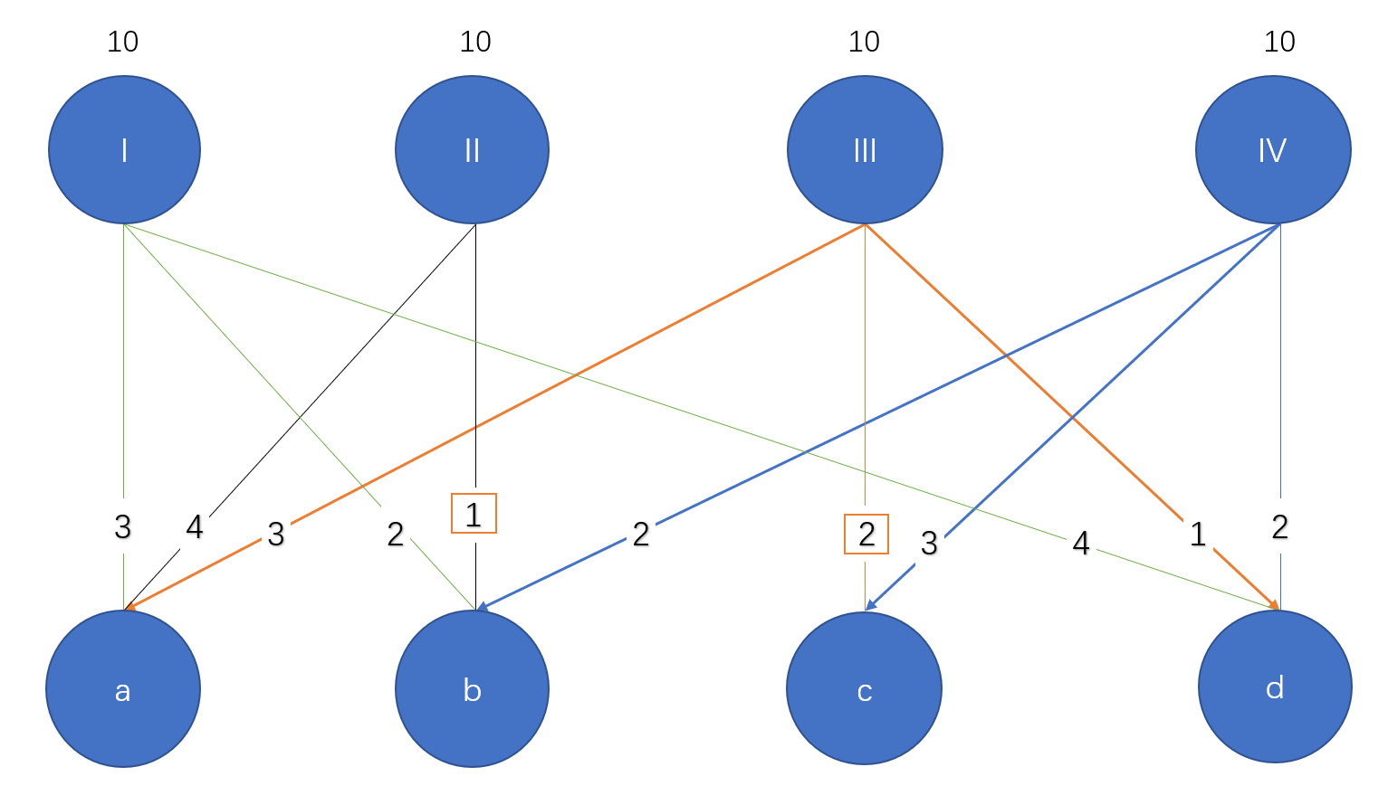

Slide 5
10
10
10
10
Ⅰ
Ⅱ
Ⅲ
Ⅳ
3
4
3
2
1
2
2
1
2
3
4
a
b
c
d
Notes:
最优解 7

Slide 6
10
10
10
10
Ⅰ
Ⅱ
Ⅲ
Ⅳ
3
4
2
2
3
1
2
3
2
3
4
a
b
c
d
Notes:
最优解 7

Slide 7
10
10
10
10
Ⅰ
Ⅱ
Ⅲ
Ⅳ
3
4
3
2
1
2
2
1
2
3
4
a
b
c
d
Notes:
给定解 9 给定值 可以固定改变的边

